Slide 1
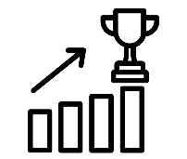
IBS ‘De Wereld en Ik’
Begrippen:
Deel economie
Sociale economische en ecologische waarden
Samenleving 3.0
welvaart
IBS Thema
De nieuwe economie
Marktverkenning
Financieel management
De verborgen impact
Ondernemen
IBS Toetsing
Kennistoets
Ondernemingsplan
Vlog
Week 1 | Week 2 | Week 3 | Week 4 | Week 5 | Week 6 | Week 7 | Week 8 | Week 9 | Week 10

Slide 2
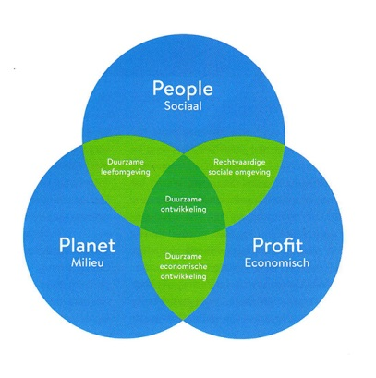
Kernbegrippen
People - Planet – Profit
Sociale waarde
Ecologische waarde
Financiële waarde

Slide 3
De economie van morgen is …
De economie van morgen is voor mij een duurzaam gedreven economie die interacteert met verschillende trends.
Kernwoorden:
Nieuwe waarden, verbondenheid, transparantie, digitalisering, lokaal en nieuwe geopolitieke verhoudingen.
10 punten van de betekeniseconomie.

Slide 4
De economie van morgen is …

Slide 6
“WE LEVEN NIET IN EEN TIJDPERK VAN VERANDERING, MAAR IN EEN VERANDERING VAN TIJDPERK” Jan Rotmans

Slide 7
Notes:
Het marxisme is een ideologisch-beschrijvende analyse van de maatschappij, en dan vooral de economie, waarbij het marxistische concept van een internationale klassenstrijd, tussen twee tegengestelde maatschappelijke klassen centraal staat. Deze twee klassen zijn, volgens het marxisme, respectievelijk de productiemiddelen bezittende klasse (het 'kapitaal'), en de werkende klasse (de 'arbeid'). Volgens de marxistische ideologie moet de klassenstrijd, via het "dialectisch materialisme", uiteindelijk leiden tot een communistische maatschappij, waarbij er een einde komt aan de uitbuiting door het kapitalisme van de werkende klasse. Het marxisme is in eerste instantie gebaseerd op de ideeën en denkbeelden van Karl Marx en Friedrich Engels. Op politiek-ideologisch vlak vormde het marxisme de basis voor het moderne socialisme en het communisme. Verder lag het marxisme ten grondslag aan een beoefening op marxistische leest van vakgebieden als de archeologie, economie, esthetica, filosofie, geschiedschrijving, geografie, sociologie en de kritische psychologie. (wiki)

Slide 8
Samenleving 3.0

Slide 9
Transitie

Slide 10
Transitie in de economie

Slide 11
“NOT EVERYTHING THAT CAN BE COUNTED COUNTS, AND NOT EVERYTHING THAT COUNTS CAN BE COUNTED”
Albert Einstein

Slide 12
Hoe meet je welvaart van een land? Bruto National Product

Slide 13
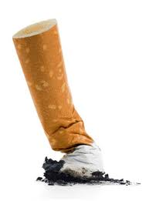
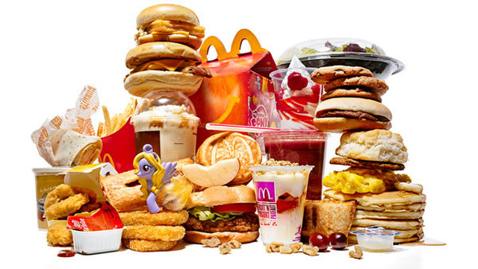
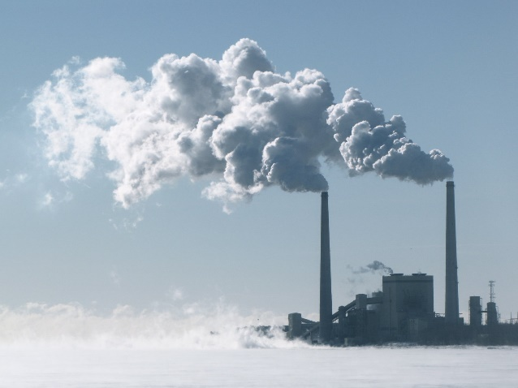
Hoe meet je welvaart van een land?

Slide 14
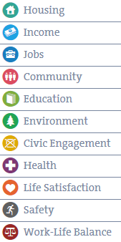
Hoe meet je welvaart van een land? In de Nieuwe Economie
Wat vinden jullie belangrijk?

Slide 15
IBS ‘De Wereld en Ik’
Begrippen:
Deel economie
Sociale economische en ecologische waarden
Samenleving 3.0
welvaart
IBS Thema
De nieuwe economie
Marktverkenning
Financieel management
De verborgen impact
Ondernemen
IBS Toetsing
Kennistoets
Ondernemingsplan
Vlog
Week 1 | Week 2 | Week 3 | Week 4 | Week 5 | Week 6 | Week 7 | Week 8 | Week 9 | Week 10

